Slide 1
Умножение дробей

Slide 2
умножение обыкновенных дробей
правило умножения дробей на
натуральные числа
правило умножения дроби на дробь
правило умножения смешанных чисел

Slide 3
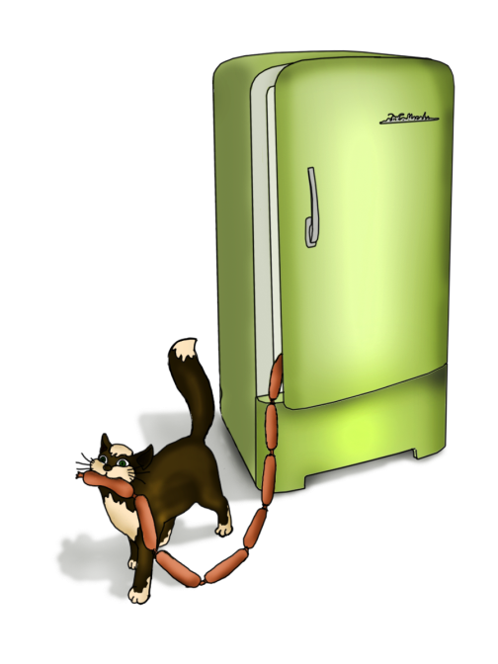
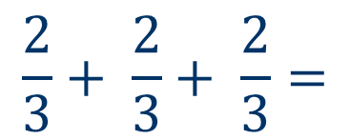
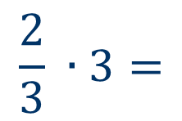
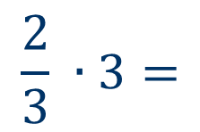
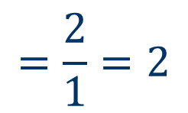
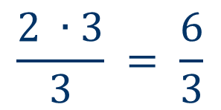
Задача: котенок Васька съел на завтрак $\frac{2}{3}$
сосиски, на обед еще $\frac{2}{3}$ сосиски и на ужин – $\frac{2}{3}$
сосиски. Сколько сосисок съел Васька за день?
Решение:
$$2$$
$$\frac{2}{3} ∙3=$$
$$\frac{2}{3}+ \frac{2}{3}+ \frac{2}{3}=$$
$$\frac{6}{3}$$
$$=\frac{2}{1}=2$$
$$1$$
$$\frac{2}{3} ∙3=$$
$$\frac{6}{3}$$
$$\frac{2 ∙3}{3} = \frac{6}{3}$$
$$⟹$$
Ответ: 2 сосиски.

Slide 4
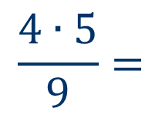
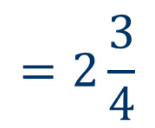

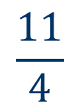
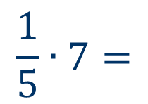
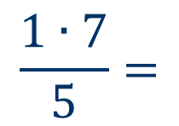
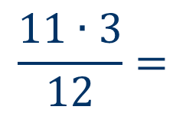
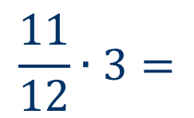
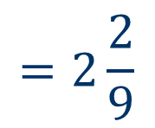
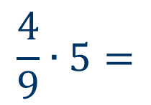
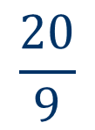
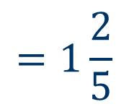
$$\frac{1}{5}∙7=$$
$$\frac{1∙7}{5}=$$
$$\frac{7}{5}$$
$$=1\frac{2}{5}$$
Чтобы умножить дробь на
натуральное число, нужно
на это число умножить
числитель, оставив
неизменным знаменатель.
$$\frac{4}{9}∙5=$$
$$\frac{4∙5}{9}=$$
$$\frac{20}{9}$$
$$=2\frac{2}{9}$$
$$1$$
$$\frac{a}{n} ∙k= \frac{a ∙k}{n}$$
$$\frac{11}{12}∙3=$$
$$\frac{11∙3}{12}=$$
$$\frac{11}{4}$$
$$=2\frac{3}{4}$$
$$4$$

Slide 5
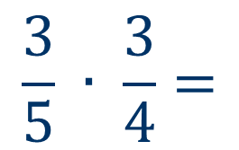

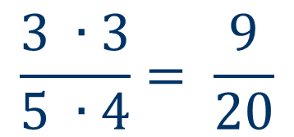
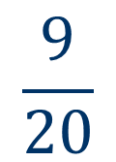
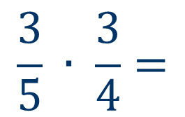
Задача: длина прямоугольника $\frac{3}{5},$ а его ширина $\frac{3}{4}$.
Найдите площадь прямоугольника.
Решение:
$$\frac{3}{5} ∙ \frac{3}{4}=$$
$$\frac{9}{20}$$
1 дм
$$\frac{}{20}$$
$$\frac{9}{}$$
$$\frac{3}{5} ∙ \frac{3}{4}=$$
$$\frac{3 ∙3}{5 ∙4}= \frac{9}{20}$$

Slide 6
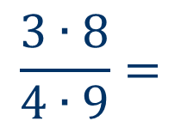
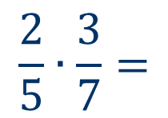
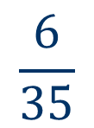
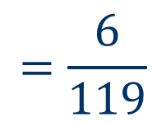
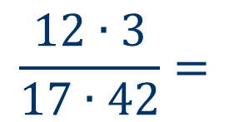

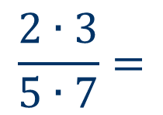
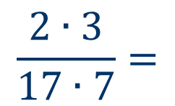
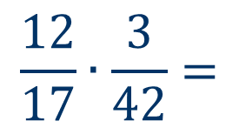
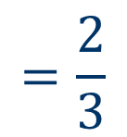
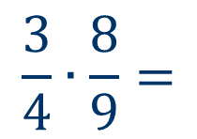

Чтобы умножить дробь
на дробь, нужно отдельно перемножить их числители и их знаменатели и первый
результат записать
числителем, а второй
знаменателем.
$$\frac{2}{5}∙\frac{3}{7}=$$
$$\frac{2∙3}{5∙7}=$$
$$\frac{6}{35}$$
$$1$$
$$2$$
$$\frac{3}{4}∙\frac{8}{9}=$$
$$\frac{3∙8}{4∙9}=$$
$$\frac{1∙2}{1∙3}$$
$$=\frac{2}{3}$$
$$1$$
$$3$$
$$2$$
$$\frac{12}{17}∙\frac{3}{42}=$$
$$\frac{12∙3}{17∙42}=$$
$$\frac{2∙3}{17∙7}=$$
$$\frac{a}{b}∙ \frac{m}{n}= \frac{a∙m}{b∙n}$$
$$7$$
$$=\frac{6}{119}$$

Slide 7
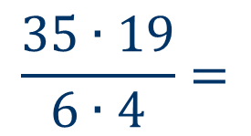
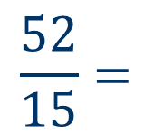
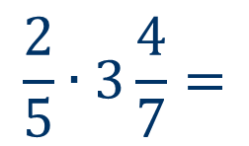
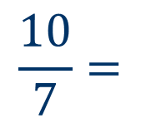
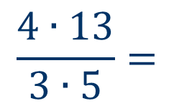

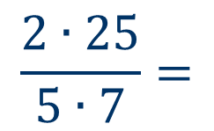
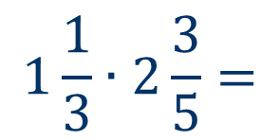
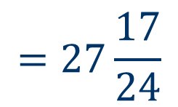
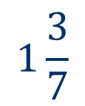
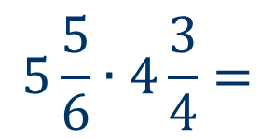
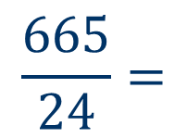
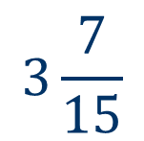
Чтобы перемножить
смешанные числа, нужно сначала преобразовать их в неправильные дроби, а
затем выполнить
умножение дробей.
$$1\frac{1}{3}∙2\frac{3}{5}=$$
$$\frac{4∙13}{3∙5}=$$
$$\frac{52}{15}=$$
$$3\frac{7}{15}$$
$$1\frac{1}{3}=\frac{3∙1+1}{3}=\frac{4}{3}$$
$$5$$
$$2\frac{3}{5}=\frac{5∙2+3}{5}=\frac{13}{5}$$
$$\frac{2}{5}∙3\frac{4}{7}=$$
$$\frac{2∙25}{5∙7}=$$
$$\frac{10}{7}=$$
$$1\frac{3}{7}$$
$$1$$
$$5\frac{5}{6}∙4\frac{3}{4}=$$
$$\frac{35∙19}{6∙4}=$$
$$\frac{665}{24}=$$
$$\frac{a}{b}∙ \frac{m}{n}= \frac{a∙m}{b∙n}$$
$$=27\frac{17}{24}$$

Slide 8
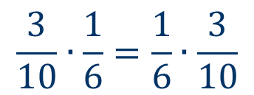
Переместительное свойство
$$\frac{3}{10}∙\frac{1}{6}=\frac{1}{6}∙\frac{3}{10}$$
а ∙ b = b ∙ a
Сочетательное свойство
$$\frac{2}{5}∙\left(\frac{1}{6}∙\frac{3}{7}\right)=\left(\frac{2}{5}∙\frac{1}{6}\right)∙\frac{3}{7}$$
а ∙ (b ∙ с) = (а ∙ b) ∙ с
Распределительное свойство умножения относительно сложения и вычитания
$$\left(\frac{4}{9}+\frac{1}{9}\right)∙\frac{3}{4}=\frac{4}{9}∙\frac{3}{4}+\frac{1}{9}∙\frac{3}{4}$$
$$\left(\frac{2}{3}−\frac{1}{5}\right)∙\frac{3}{4}=\frac{2}{3}∙\frac{3}{4}−\frac{1}{5}∙\frac{3}{4}$$
(a + b) ∙ c = a ∙ c + b ∙ c
(a – b) ∙ c = a ∙ c – b ∙ c

Slide 9
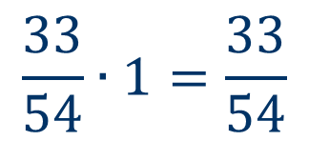
Свойства умножения числа
на единицу и единицы на число
$$\frac{33}{54}∙1=\frac{33}{54}$$
$$1∙\frac{21}{23}=\frac{21}{23}$$
а ∙ 1 = 1 ∙ a = a
Свойства умножения числа
на нуль и нуля на число
$$\frac{11}{12}∙0=0$$
$$0∙\frac{17}{19}=0$$
а ∙ 0 = 0 ∙ a = 0

Slide 10
Чтобы умножить дробь на натуральное число, нужно
на это число умножить числитель, оставив неизменным
знаменатель.
Чтобы умножить дробь на дробь, нужно отдельно
перемножить их числители и их знаменатели и первый результат записать числителем, а второй знаменателем.
Чтобы перемножить смешанные числа, нужно сначала
преобразовать их в неправильные дроби, а затем выполнить умножение дробей.

